Slide 1
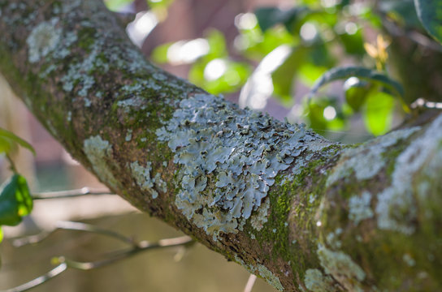
Ensino Fundamental séries finais
Questão 1
Os líquens são a associação entre certas algas com alguns fungos, sendo vistos frequentemente em troncos de árvores ou sobre rochas. Ambos se beneficiam nesta relação que é obrigatória para a sobrevivência dos dois indivíduos. Qual relação é estabelecida entre a alga e o fungo?
a) Predatismo.
b) Mutualismo.
c) Inquilinismo.
d) Comensalismo.

Slide 2
Ensino Fundamental séries finais
Questão 2
Natalidade
Imigração
Numa população inicial de 200 indivíduos, ocorreu a mortalidade de 50, a emigração de 20, a imigração de 5 e a natalidade de 50 indivíduos. Qual o tamanho da população?
a) 175
b) 185
c) 215
d) 275
Aumentam
Densidade
populacional
Reduzem
Mortalidade
Emigração

Slide 3
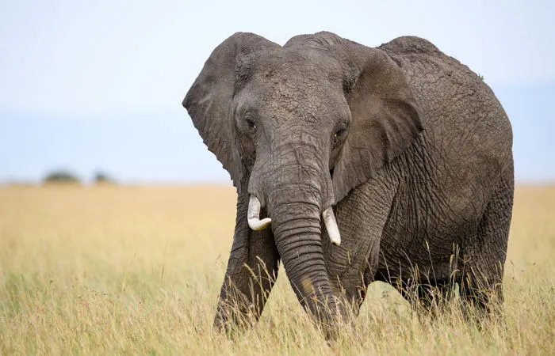
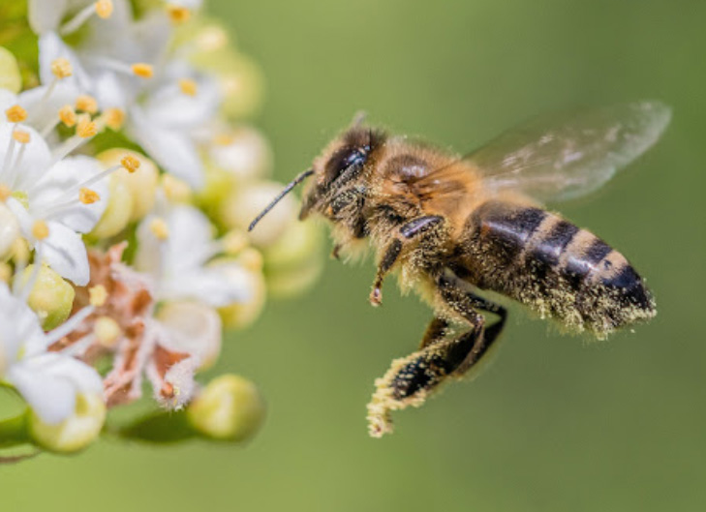
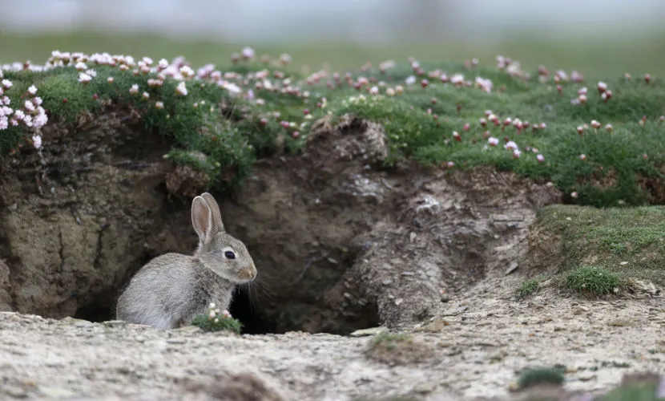
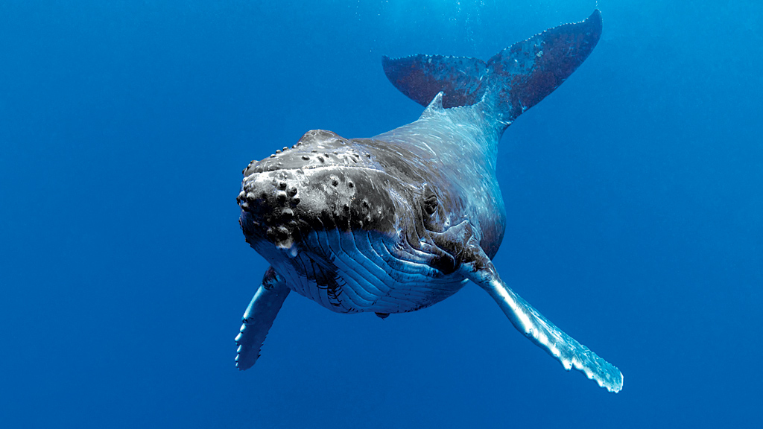
Ensino Fundamental séries finais
Questão 3
Os seres vivos podem habitar o ambiente terrestre, aquático ou aéreo. Qual o nome do local onde vive um ser vivo?
a) Hábitat.
b) População.
c) Sociedade.
d) Nicho ecológico.

Slide 4
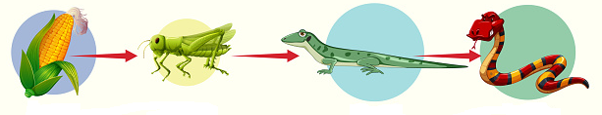
Ensino Fundamental séries finais
Questão 4
1
2
3
4
Na cadeia alimentar acima, quem é o ser vivo autotrófico, que realiza fotossíntese e é o produtor?
a) 1
b) 2
c) 3
d) 4

Slide 5
Ensino Fundamental séries finais
Questão 5
1
2
3
4
Na cadeia alimentar acima, qual ser vivo é o herbívoro?
a) 1
b) 2
c) 3
d) 4

Slide 6
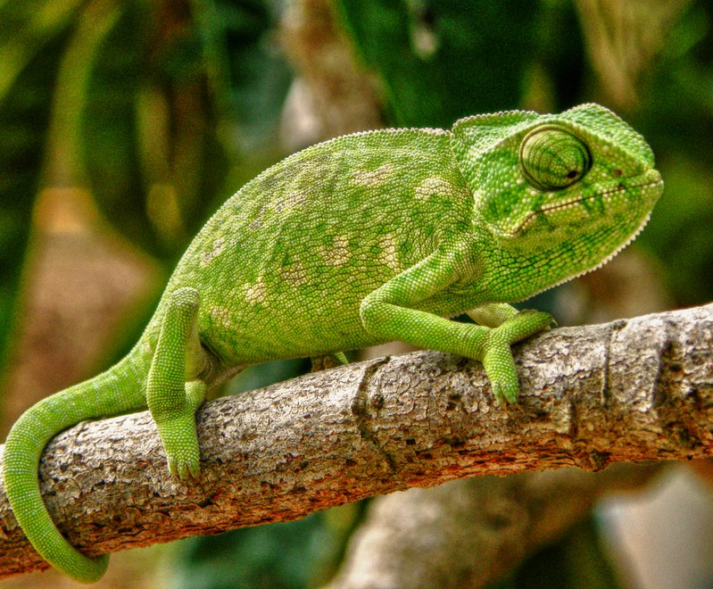
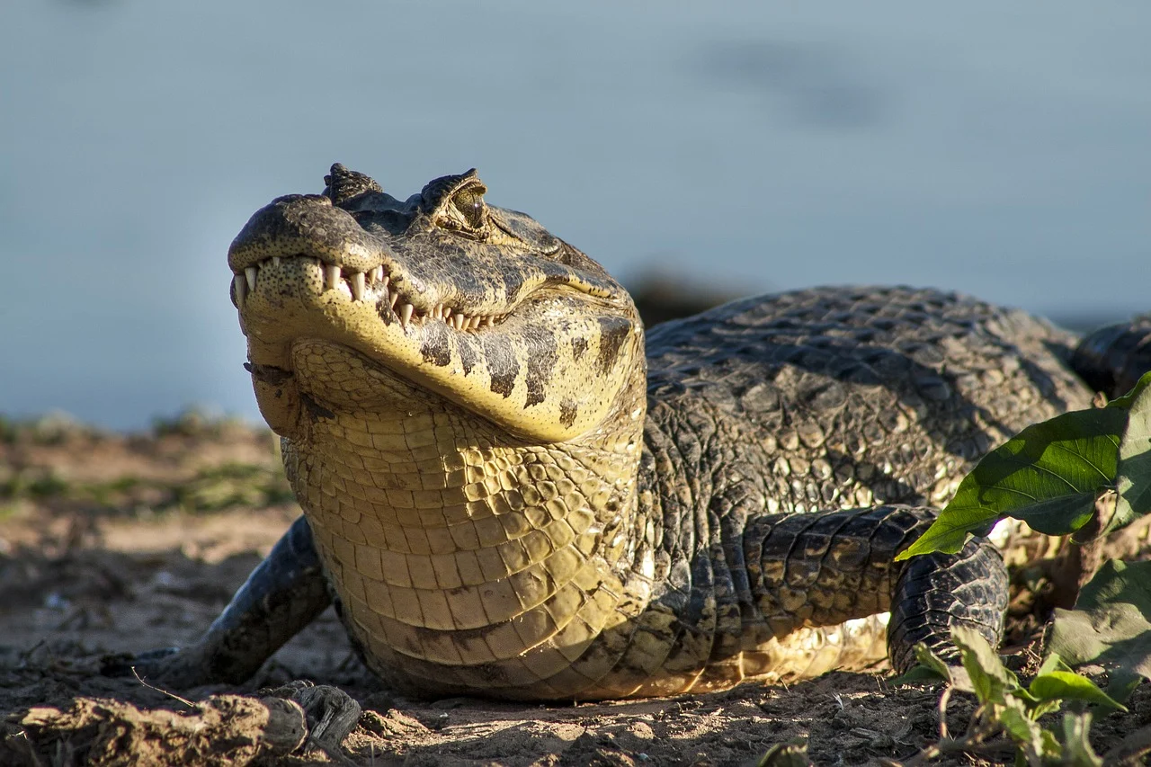
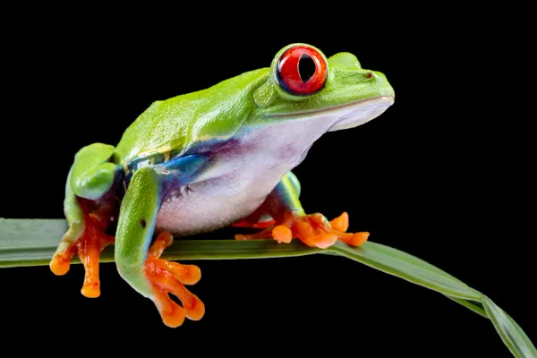
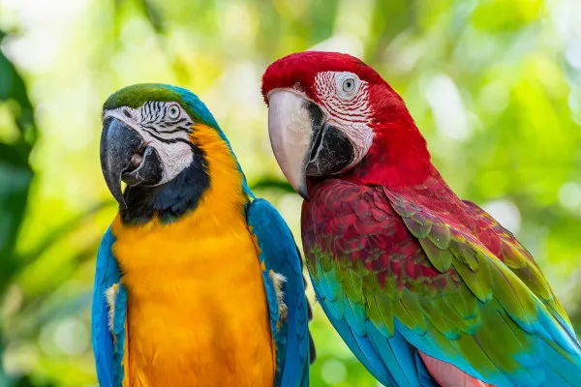
Ensino Fundamental séries finais
Questão 6
1
2
Animais endotérmicos são capazes de manter a temperatura do corpo constante pela produção de energia interna. Geralmente, esses animais permanecem ativos tanto em ambientes frios como quentes. Qual dos animais da imagem pode ser classificado como endotérmico?
a) 1
b) 2
c) 3
d) 4
3
4

Slide 7
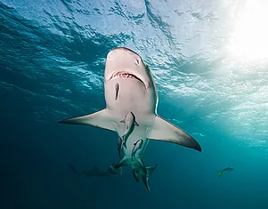
Ensino Fundamental séries finais
Questão 7
A rêmora é um peixe que consegue fixar-se ao corpo do tubarão. Além de ser transportada pelo tubarão, a rêmora se aproveita dos restos da alimentação dele, sem prejudicá-lo ou beneficiá-lo. Qual a relação entre a rêmora e o tubarão?
a) Mutualismo.
b) Predatismo.
c) Comensalismo.
d) Parasitismo.

Slide 8
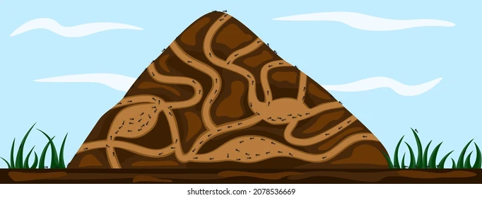
Ensino Fundamental séries finais
Questão 8
As formigas vivem agrupadas e se organizam de modo cooperativo, com divisão de trabalho, o que facilita a sobrevivência do grupo. Há a ocorrência de castas, que são as divisões em rainha, macho e operárias. A organização das formigas em grupo é chamada de:
a) inquilinismo.
b) competição.
c) parasitismo.
d) sociedade.

Slide 9
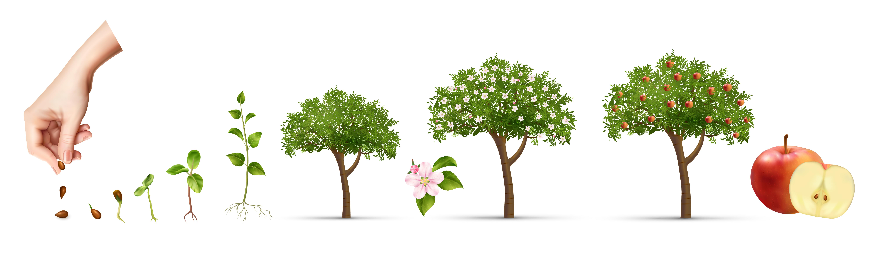
Ensino Fundamental séries finais
Questão 9
As árvores são divididas nas seguintes partes: raiz, caule, folhas, flores e fruto. Qual parte é responsável pela fixação da árvore no solo?
a) Folha
b) Caule
c) Raiz
d) Fruto

Slide 10
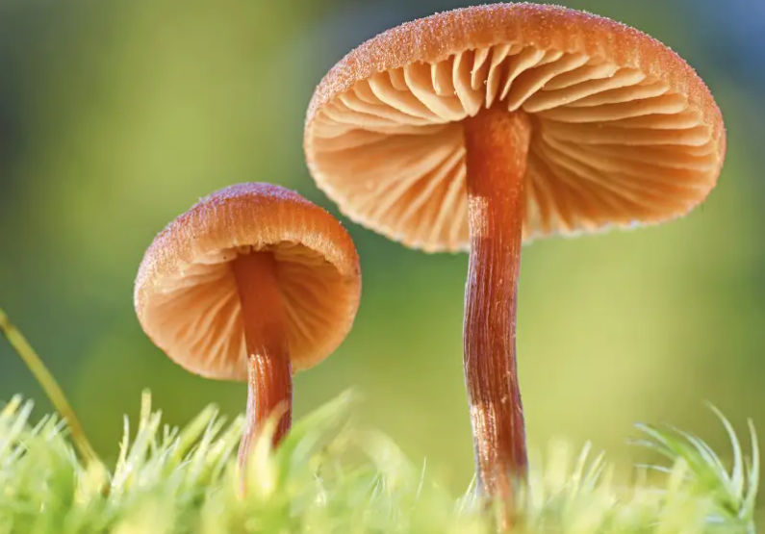
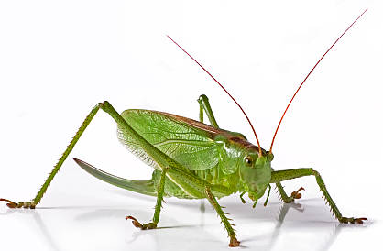
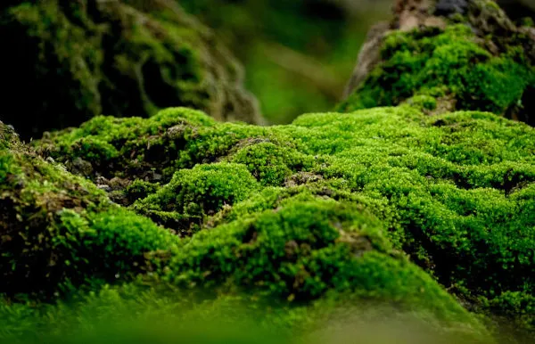
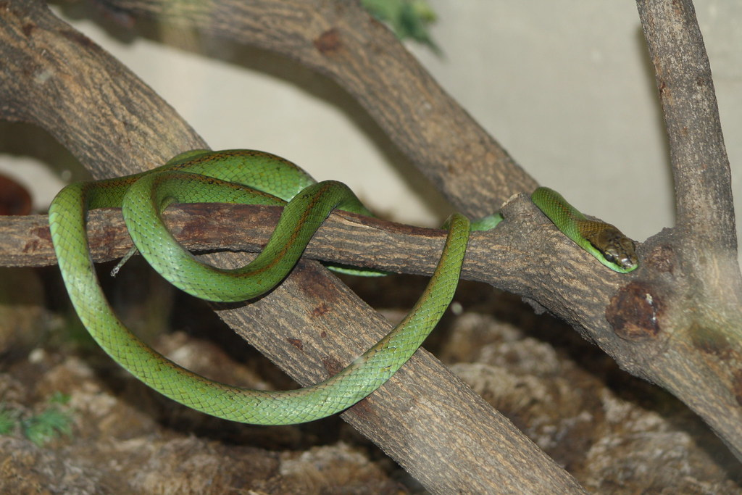
Ensino Fundamental séries finais
Questão 10
1
2
Seres autotróficos conseguem produzir o seu próprio alimento, sendo produtores nas cadeias alimentares. Qual dos seres vivos da imagem é autotrófico?
a) 1
b) 2
c) 3
d) 4
3
4

Slide 11
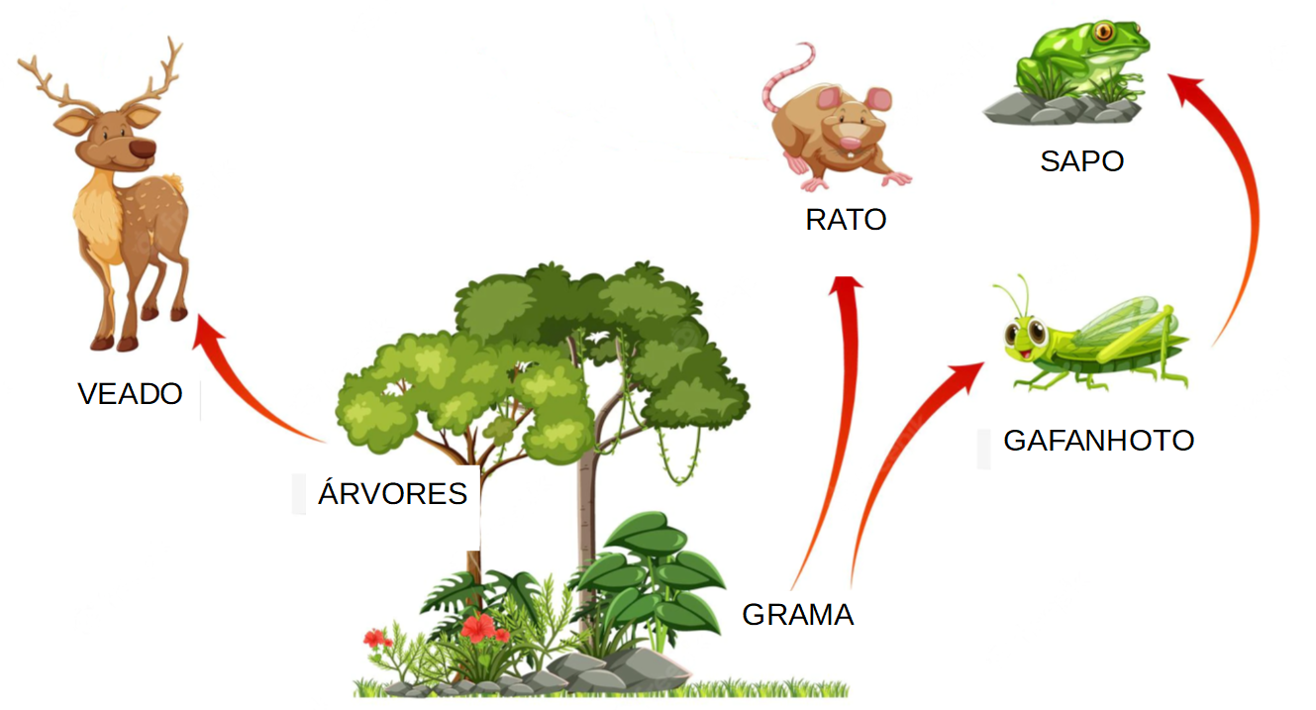
Ensino Fundamental séries finais
Questão 11
Os seres vivos podem desempenhar diferentes papéis nos ambientes onde vivem. Os animais que se alimentam de plantas são chamados de herbívoros e os carnívoros usam os herbívoros como alimento. Dois animais de espécies diferentes que se alimentam da mesma planta possuem o(a) mesmo(a):
a) Hábitat.
b) Nicho ecológico.
c) População.
d) Sociedade.

Slide 12
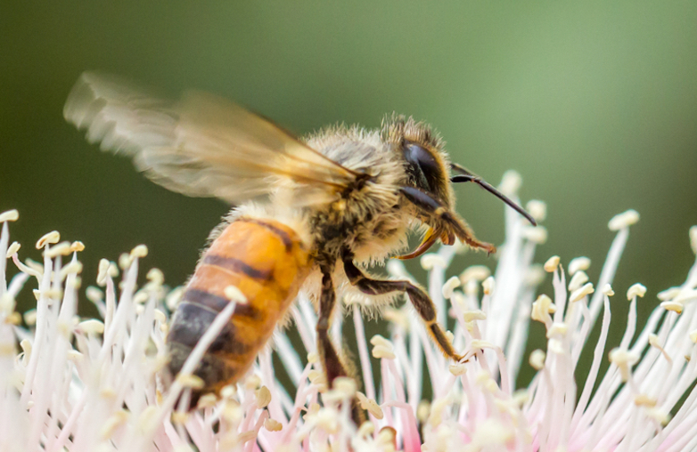
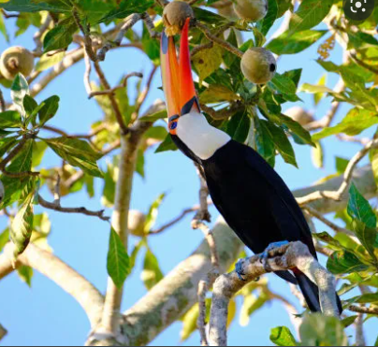
Ensino Fundamental séries finais
Questão 12
As plantas com flores e frutos, chamadas de Angiospermas, são predominantes nos dias atuais. O sucesso evolutivo das mesmas ocorreu devido à ajuda de animais para a polinização de suas flores e dispersão de suas sementes. Nesses dois processos tanto a planta quanto o animal se beneficiam, sendo denominada de:
a) competição.
b) predatismo.
c) parasitismo.
d) protocooperação.

Slide 13
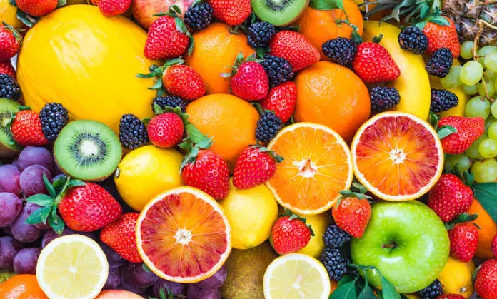
Ensino Fundamental séries finais
Questão 13
A dispersão é o transporte da semente para longe da planta que a originou, chamada de planta-mãe. As sementes germinam longe da planta-mãe e não competem com ela por luz, água e nutrientes e se propagam por novas áreas. Um fruto que possui coloração atrativa e gosto saboroso será disperso por ou pelo(a):
a) vento.
b) água.
c) animais.
d) solo.

Slide 14
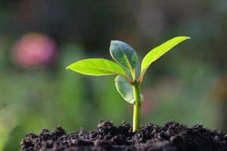
Ensino Fundamental séries finais
Questão 14
A maioria das plantas apresenta partes verdes, como caules e folhas, devido à presença de clorofila. A função dessas partes verdes na planta é realizar:
a) a transpiração.
b) a fotossíntese.
c) o transporte de água.
d) o transporte de gases atmosféricos.

Slide 15
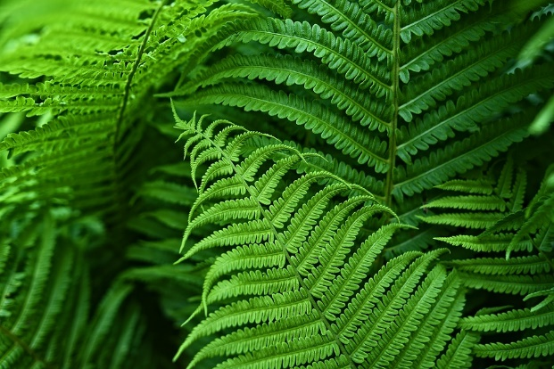
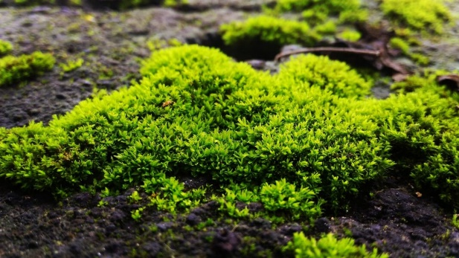
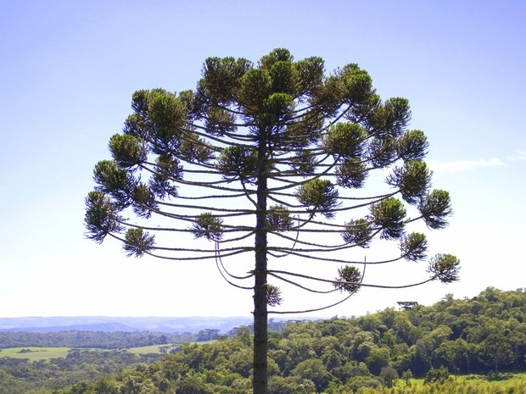
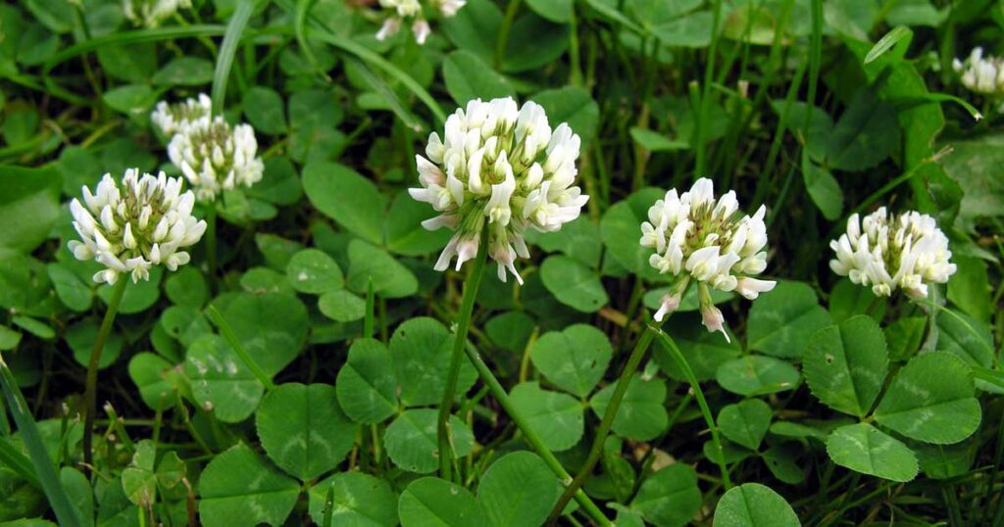
Ensino Fundamental séries finais
Questão 15
1
2
As plantas são divididas em quatro grupos principais: briófitas, pteridófitas, gimnospermas e angiospermas. Qual das plantas da imagem não possui vasos condutores e é classificada como briófita?
a) 1
b) 2
c) 3
d) 4
3
4

Slide 16
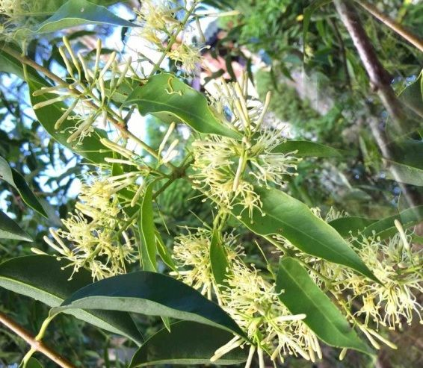
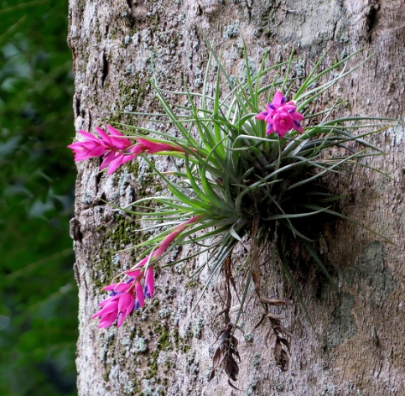
Ensino Fundamental séries finais
Questão 16
A erva-de-passarinho (1) cresce sobre outras plantas e, apesar de apresentar clorofila e fazer fotossíntese, suga água de dentro de suas hospedeiras, prejudicando-as. A bromélia (2), por sua vez, utiliza outras plantas apenas como suporte para ficar mais perto da luz solar, não trazendo prejuízo nem benefício para a mesma. Quais relações são estabelecidas nas duas situações?
a) Canibalismo/mutualismo.
b) Competição/protocooperação.
c) Predatismo/comensalismo.
d) Parasitismo/inquilinismo.
1
2

Slide 17
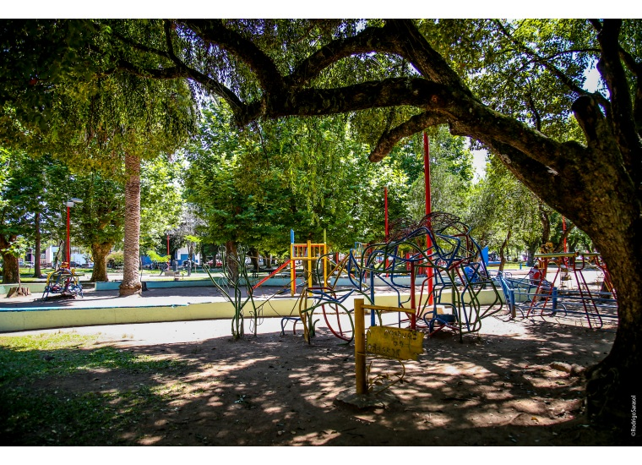
Ensino Fundamental séries finais
Questão 17
A arborização urbana é o conjunto da vegetação que compõem a paisagem das cidades, tanto em ruas quanto em parques e praças. Sua presença é importante fator na melhoria da qualidade de vida da população urbana. Assinale a alternativa que não corresponde a uma melhoria promovida pela presença vegetal no espaço urbano:
a) Redução da sensação térmica na cidade.
b) Redução da poluição do ar e do barulho.
c) Diminuição da criminalidade.
d) Aumento da umidade do ar.

Slide 18
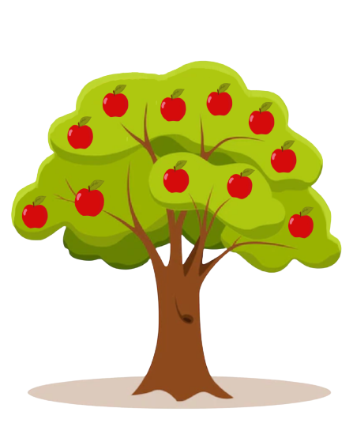
Ensino Fundamental séries finais
Questão 18
Fotossíntese
As plantas produzem o seu alimento por meio da fotossíntese. Para que esse processo ocorra é necessário:
a) glicose e oxigênio.
b) água, nitrogênio e oxigênio.
c) minerais, nitrogênio e água.
d) água, dióxido de carbono e luz solar.

Slide 19
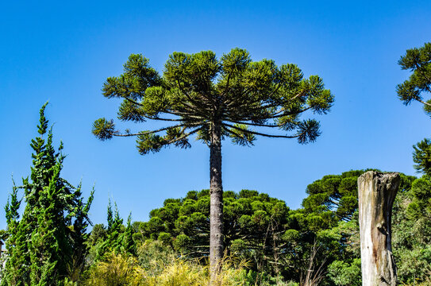
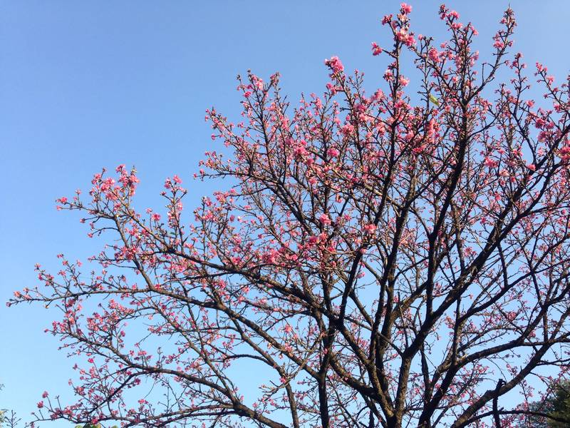
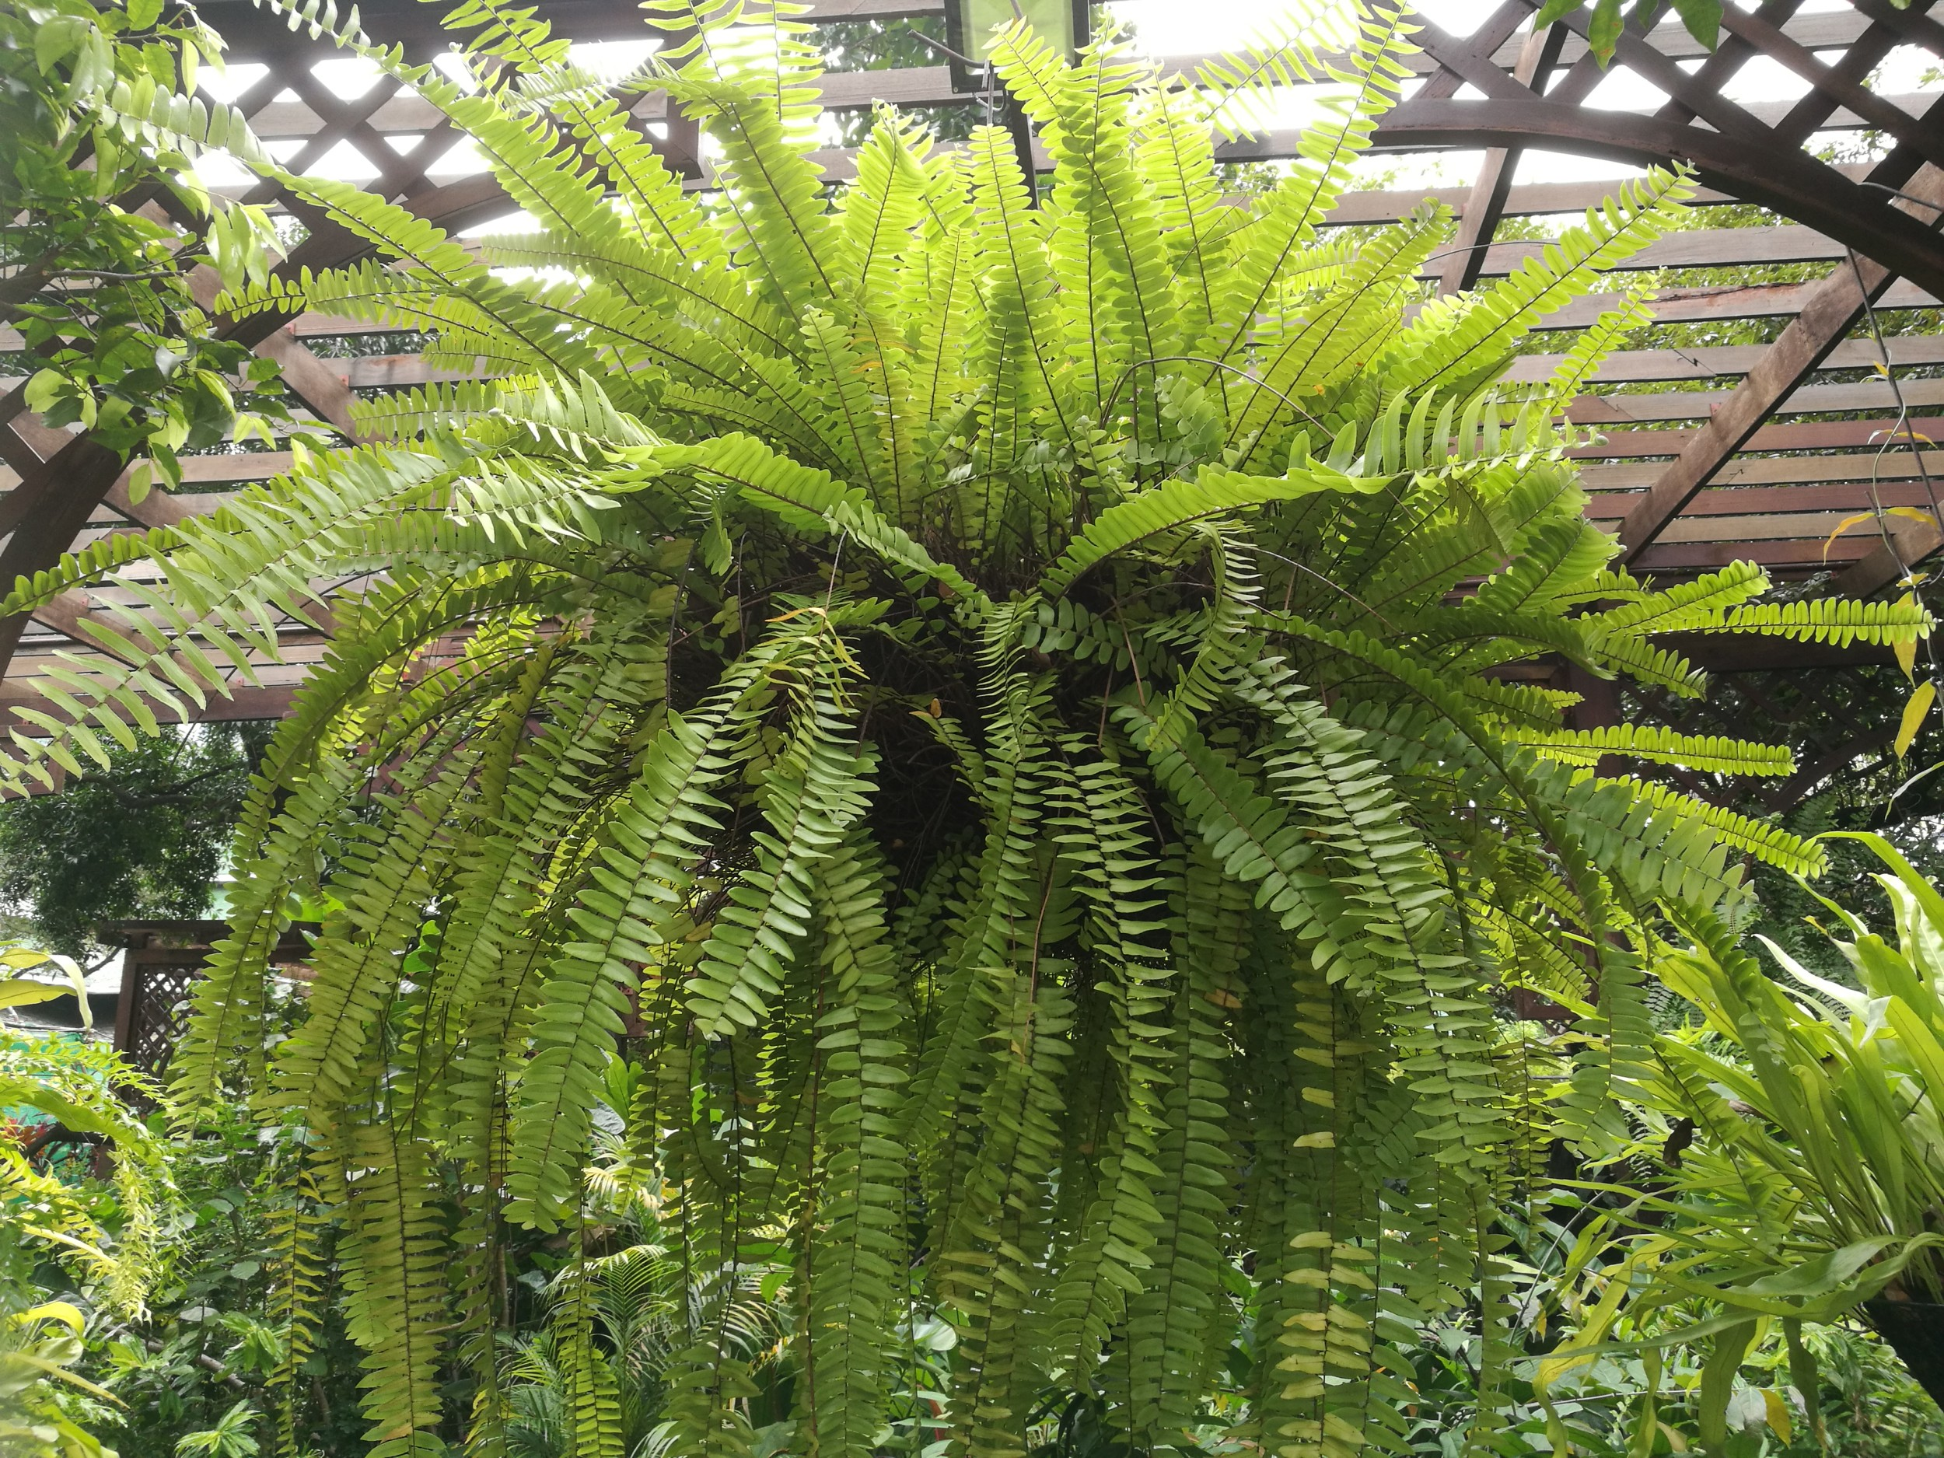
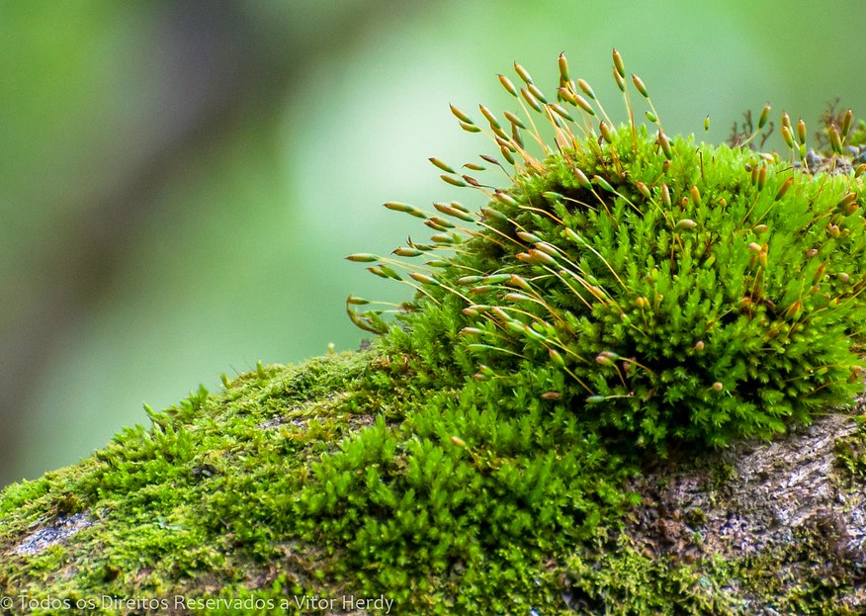
Ensino Fundamental séries finais
Questão 19
1
2
Qual das plantas da imagem possui fruto e é classificada como angiosperma?
a) 1
b) 2
c) 3
d) 4
3
4

Slide 20
Ensino Fundamental séries finais
Questão 20
Qual parte da árvore é responsável pela sua sustentação?
a) Folha
b) Caule
c) Raiz
d) Fruto

